Slide 1
Ρυθμίσεις Δανείων Χρηματοδοτικών Φορέων
14.01.2026
Γενική Γραμματεία Χρηματοπιστωτικού Τομέα και Διαχείρισης Ιδιωτικού Χρέους
Υπουργείο Εθνικής Οικονομίας και Οικονομικών
Ελληνική Δημοκρατία

Slide 2
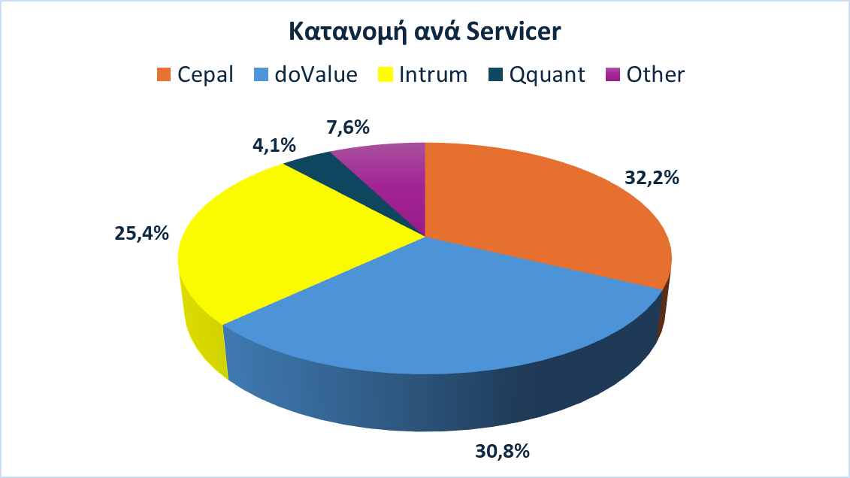
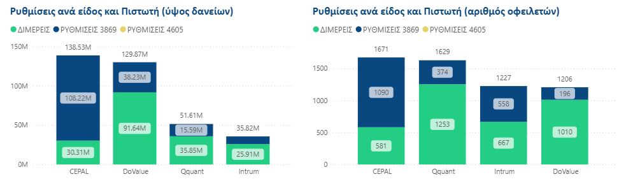
Από τα €79,7 δις δάνεια που βρίσκονται στους Servicers οι 4 κατέχουν σχεδόν το 93%
…και τους αντιστοιχούν ρυθμίσεις ύψους €356 εκ. με 5.700 οφειλέτες για τον Νοέμβριο
Servicers (Ι)
(στοιχεία Νοέ 2025)
Σημείωση: Τα γραφήματα στηλών δείχνουν την «παραγωγή» ρυθμίσεων εντός του μήνα αναφοράς σε όρους συνολικού ποσού ανάκτησης

Slide 3
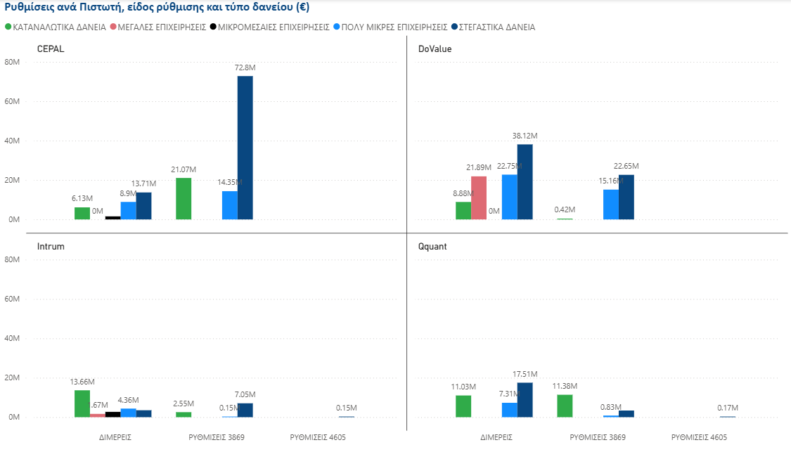
Το 50,2% των ρυθμίσεων (σε ποσά) αφορά οφειλές στεγαστικών δανείων
Στεγαστικά στην πλειοψηφία για Cepal, DoValue, QQuant
Καταναλωτικά για Intrum
Servicers (ΙΙ)
(στοιχεία Νοέ 2025)

